Slide 1
FAN MONITORING
Universidad Técnica Federico Santa María
Departamento de Electrónica
Gustavo Sazo S.
23 de Agosto 2013

Slide 2
MOTIVACIÓN
MUNDO ACTUAL EN LAS COMUNICACIONES
PRÁCTICA INDUSTRIAL
COSTO DEL DISPOSITIVO

Slide 3
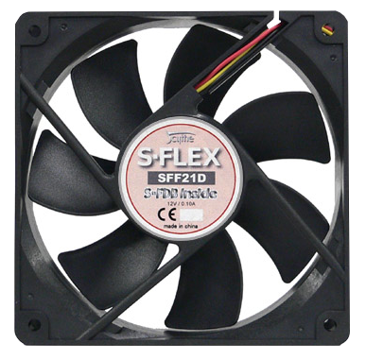

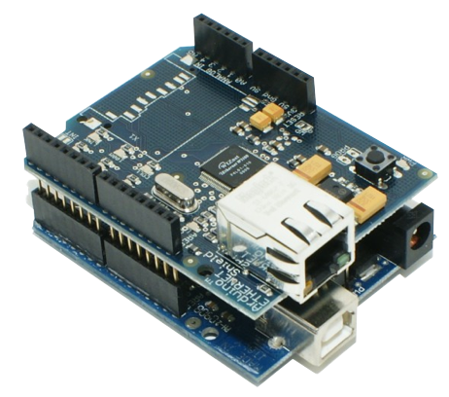
HARDWARE Y SOFTWARE
ARDUINO
ETHERNET SHIELD
VENTILADOR
PROGRAMACIÓN DE ALTO NIVEL

Slide 4


IMPLEMENTACIÓN
CÓDIGO

Slide 5
POSIBLES MEJORAS
SENSORES
MÚLTIPLES VENTILADORES
MONITOREO DE TEMPERATURA
MONITOREO DE RPM

Slide 6
DEMOSTRACIÓN

Slide 7
FAN MONITORING
Universidad Técnica Federico Santa María
Departamento de Electrónica
Gustavo Sazo S.
23 de Agosto 2013

